Slide 1
Проектирование и разработка программной системы «База знаний отраслей»
Выполнила: Студентка гр. ИСТ-116
Никонова М. А.

Slide 2
Введение
Бесчисленное множество новых технологий, вызванных бурным ростом информатизации общества, делает нашу жизнь невозможной без быстрого доступа к информации. В наше время очень легко получить информацию, одним из способов быстрого доступа к ней является веб-приложение.
База знаний — важный компонент интеллектуальной системы. Они предназначены для поиска способов решения проблем из некоторой предметной области, основываясь на записях БЗ и на пользовательском описании ситуации.

Slide 3
Словарь предметной области
База знаний – база данных, содержащая статьи с информацией, отсортированных по отраслям.
Статья – текст, в котором содержится информация по какой-либо теме.
Комментарии – дополнение к уже существующей статье, комментирование ее содержимого.
Категория – группа, содержащая статьи, которые объединены общей темой.

Slide 4
Роли и их возможности
Администратор
Администрирует сайт, следит за его корректной работой, контролирует учетные записи пользователей и менеджеров.
Модератор
Контролирует публикацию статей, оценивает предложенные статьи, просматривает комментарии к уже существующим.
Пользователь
Просматривает интересующие его статьи, комментирует их при желании, предлагает свои собственные работы для публикации.
Гость
Есть возможность просмотра статей, для получения доступа к остальным функциям базы знаний требуется авторизация.

Slide 5
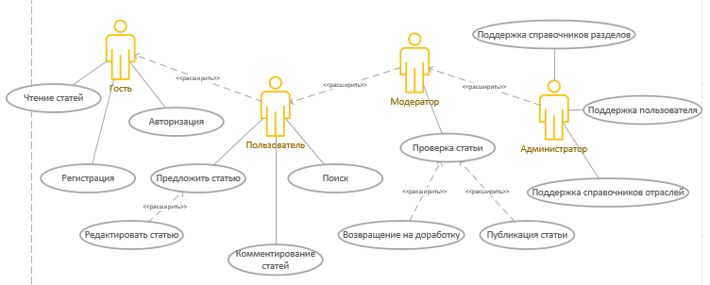
Диаграмма прецедентов

Slide 6
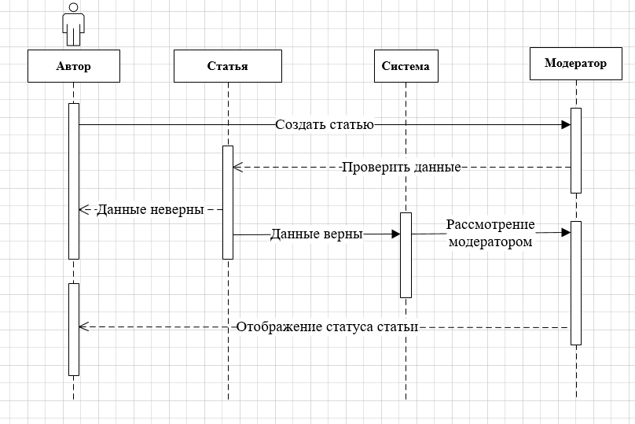
Диаграмма последовательностей для прецедента «Предложить статью»

Slide 7
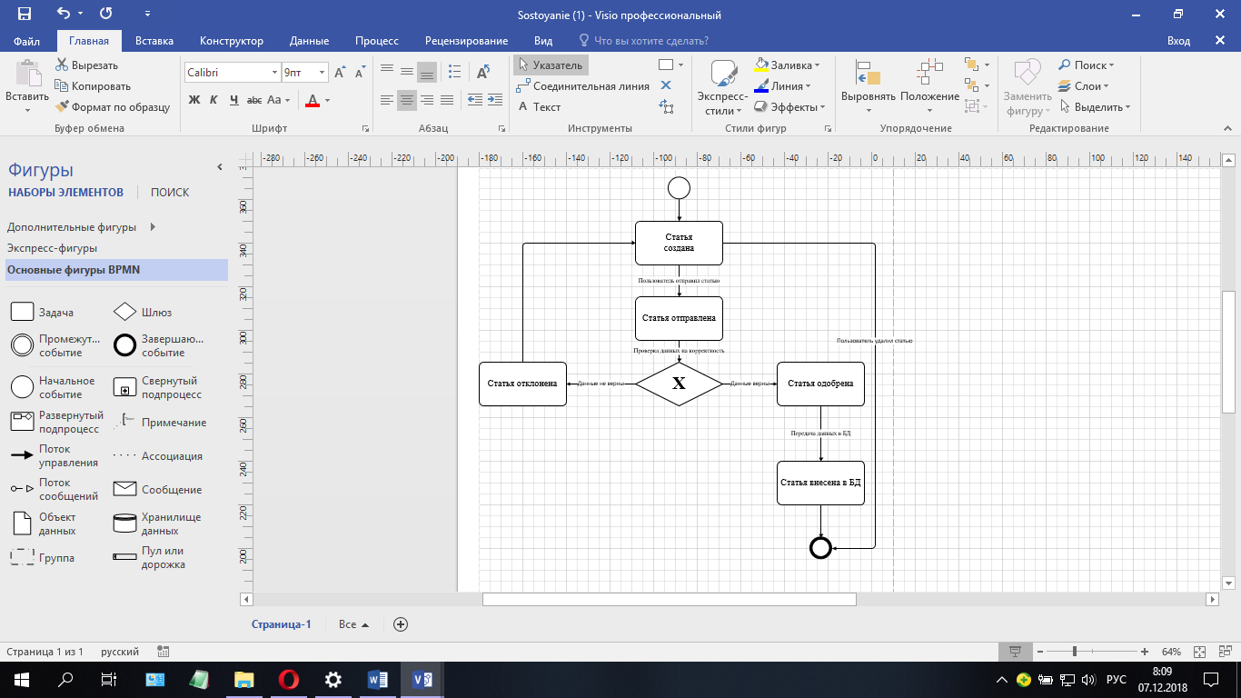
Диаграмма состояний прецедента «предложить статью»

Slide 8
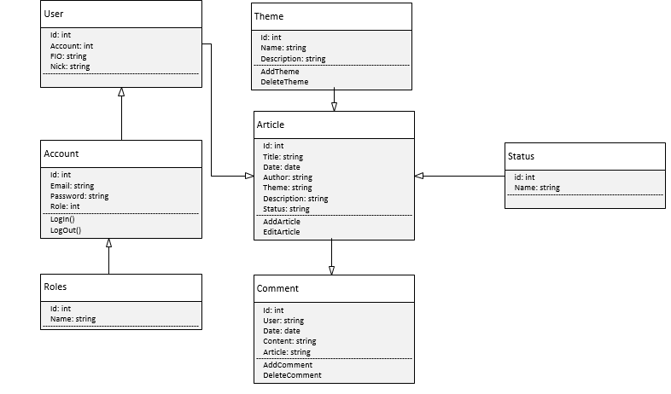
Схема БД

Slide 9
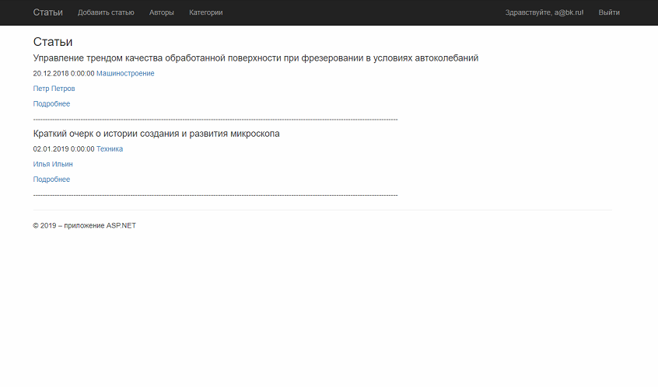
Главная страница приложения

Slide 10
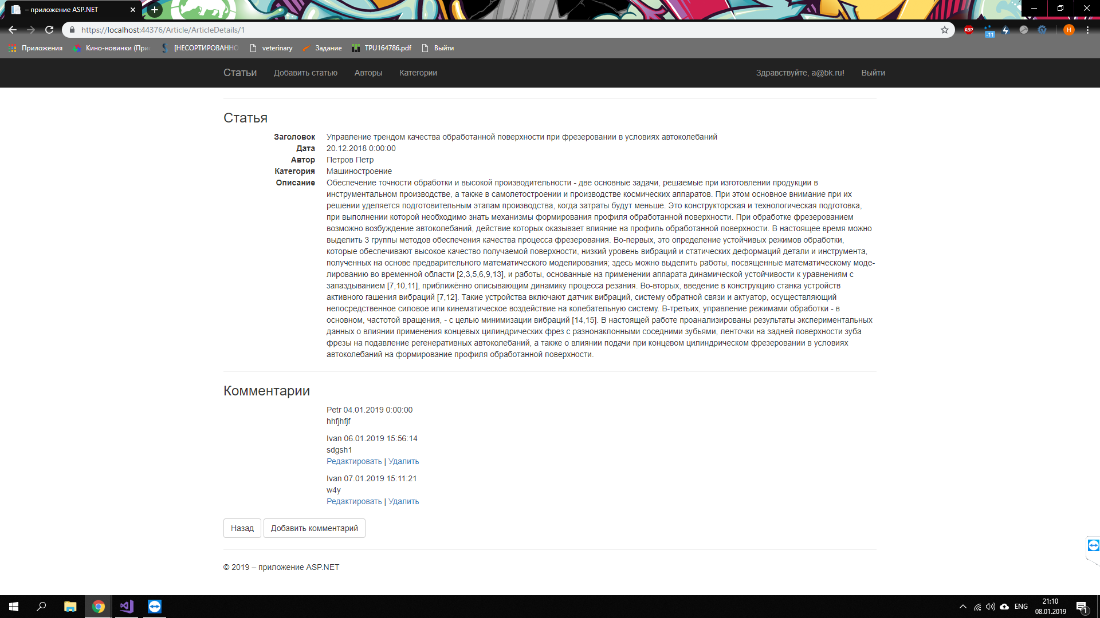
Чтение статьи

